Slide 1
Историческая Москва
Проект выполнен
Гришиной Еленой

Slide 2
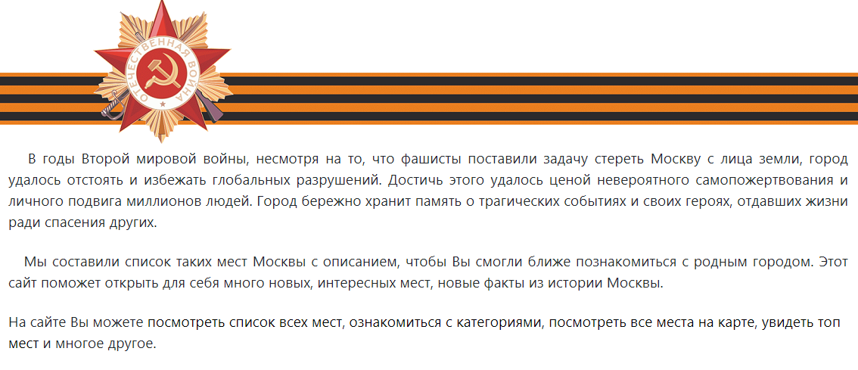
Идея
Создать сайт, посвященный местам, связанным с ВОВ

Slide 3
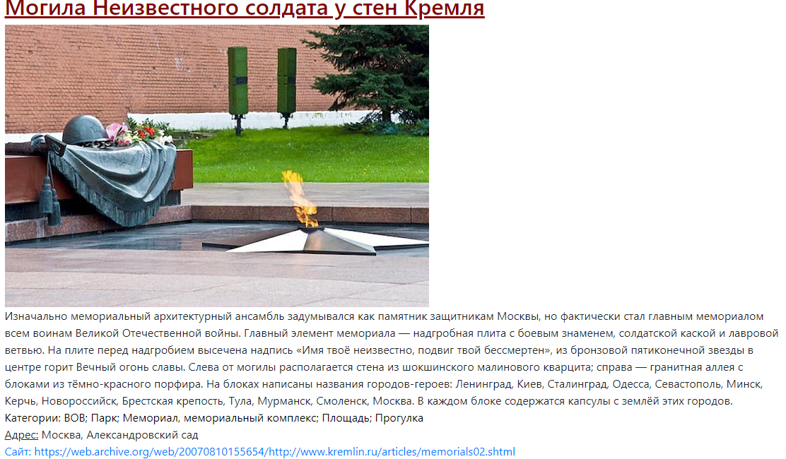
Функционал
Список всех мест и категорий
Информация по каждому месту / категории
Все места на карте
И многое другое!

Slide 4

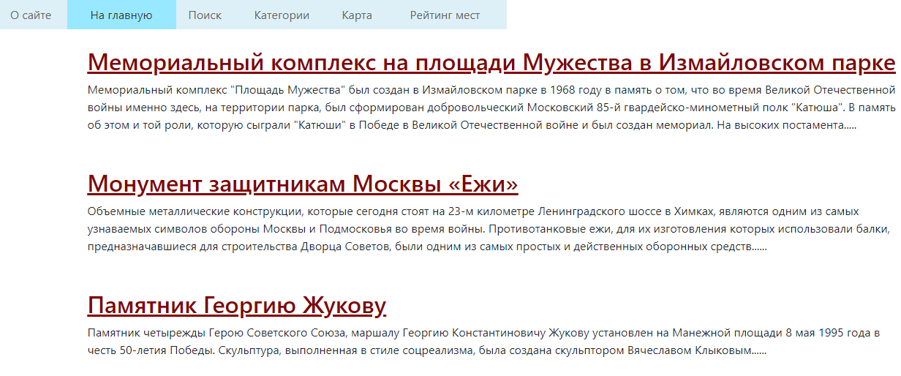
Подробнее о возможностях
Вы можете посмотреть список всех мест…

Slide 5
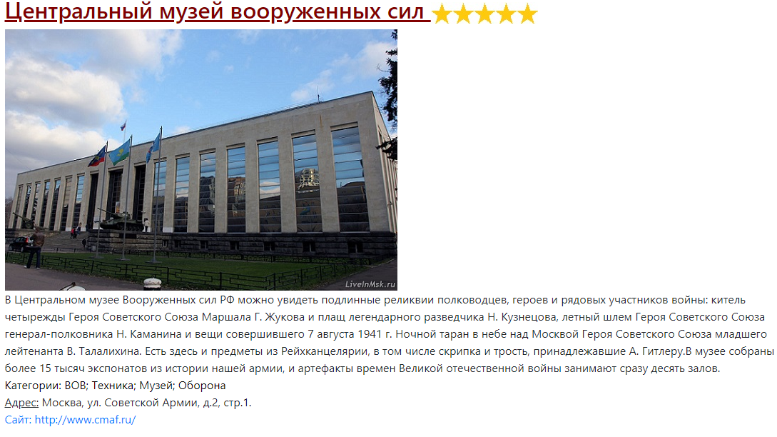
Подробнее о возможностях
… узнать подробную информацию по каждому месту…

Slide 6
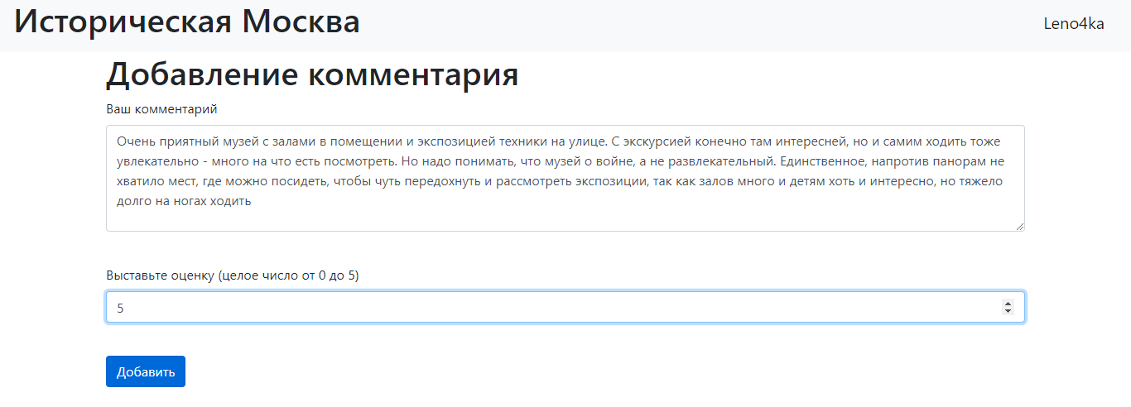
Подробнее о возможностях
(авторизованные пользователи могут добавить комментарии к месту)

Slide 7
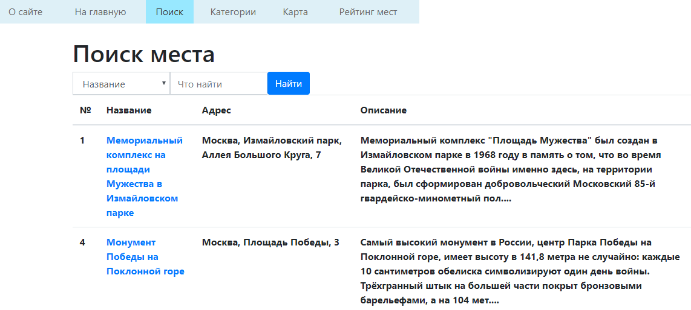
Подробнее о возможностях
… искать места по названию / описанию / адресу / рейтингу …

Slide 8

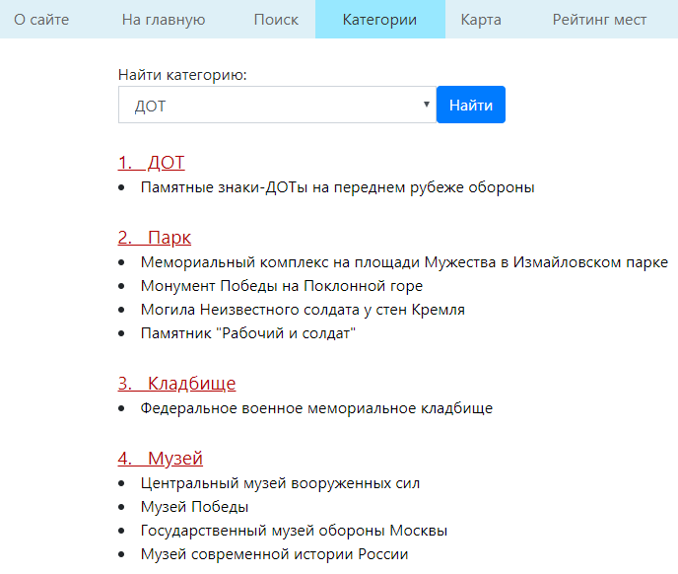
Подробнее о возможностях
… найти категорию, посмотреть все категории и места, относящиеся к ним…

Slide 9
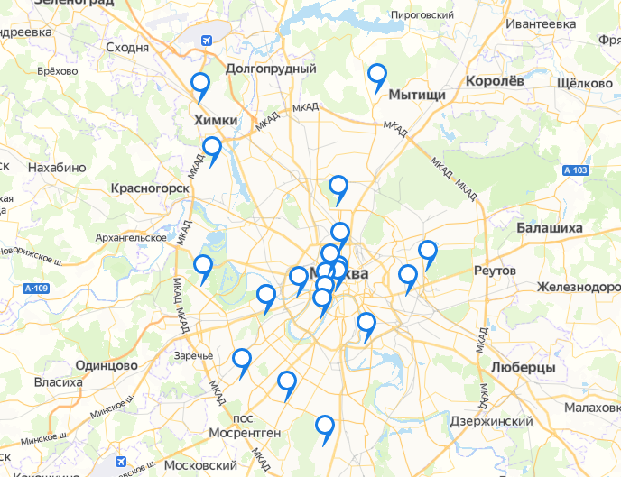
Подробнее о возможностях
… посмотреть все места на карте …

Slide 10
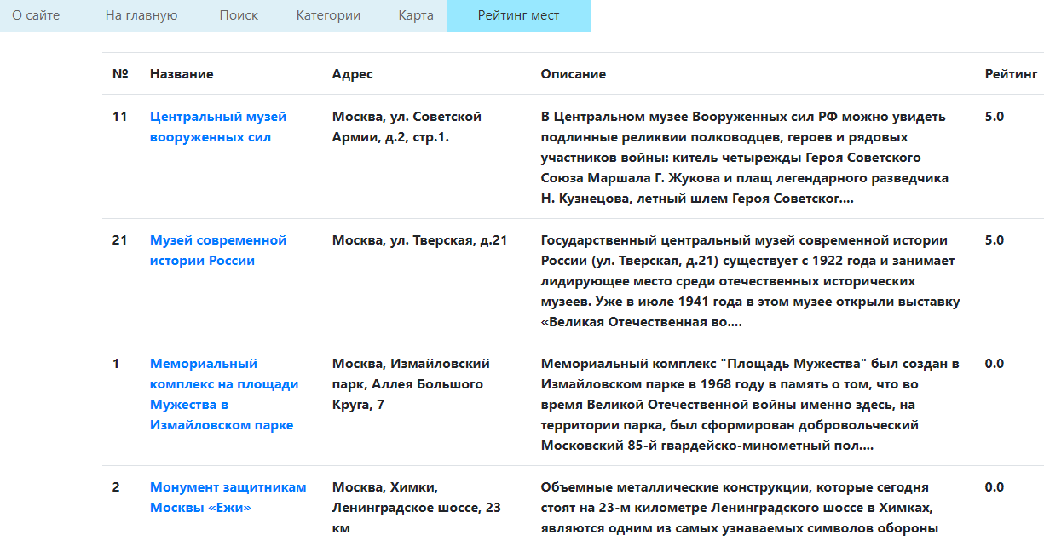
Подробнее о возможностях
… посмотреть топ мест…

Slide 11
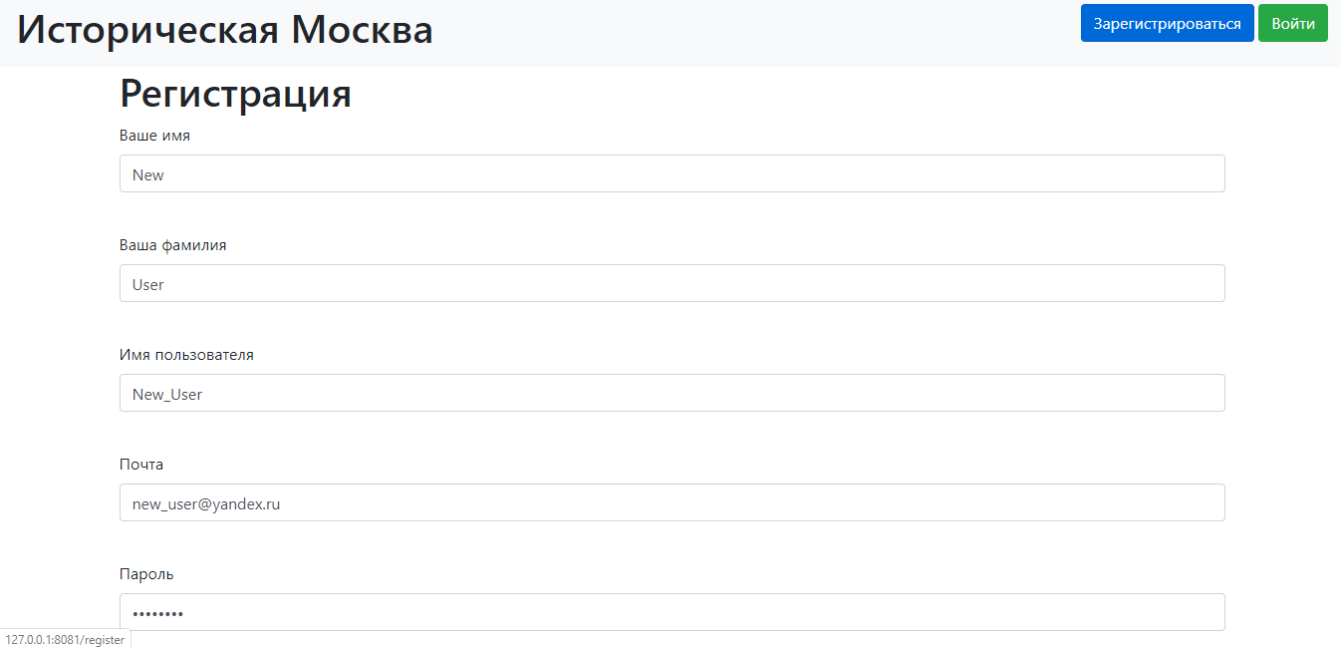
Подробнее о возможностях
Попробуй полный функционал сайта уже сейчас!

